Slide 1
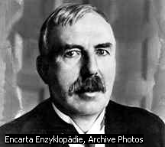
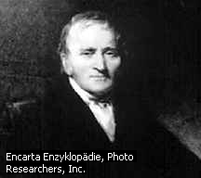
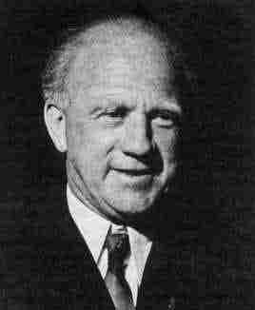
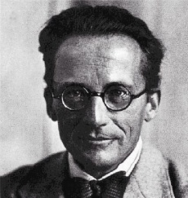
Wie kann man wissen, wie Atome „aussehen“? (Memorykarten Vorderseite und Musterlösung)
1871 -1937 |  | Rutherford |  | Alle Atome bestehen aus einem Atomkern und einer Atomhülle. |  | Elektronen kreisen hier auf beliebigen Bahnen und müssten nach der klassischen Physik in den Kern stürzen.
1766 - 1844 |  | Dalton |  | Atome bestehen aus massiven Kugeln von unterschiedl. Größe und Masse. Bei chemischen Reaktionen werden die Atome umgruppiert. In chemischen Verbindungen ist das Teilchenanzahlverhältnis konstant. |  | Die Bildung von Ionen ist nicht erklärbar. Außerdem weiß man nichts über das Zustandekommen chemischer Verbindungen.
1901 - 1887 - 1976 1961 |  | Heisenberg + Schrödinger |  | Ein Elektron befindet sich mit einer gewissen Aufenthaltswahrscheinlich-keit in einer Elektronenwolke. |  | Es ist noch keine gemeinsame Theorie von Quantenmechanik und Gravitation gefunden.

Slide 2
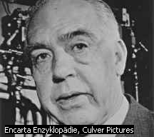
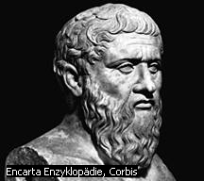
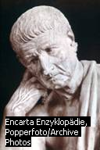
Wie kann man wissen, wie Atome „aussehen“? (Memorykarten Vorderseite und Musterlösung)
1885 - 1962 |  | Bohr |  | Im Zentrum befindet sich der Atomkern, die Elektronen kreisen auf Bahnen um den Kern. |  | Man kann die Aufspaltung der Spektrallinien in eng benachbarte Linien nicht erklären.
460 – ca. 370 v.Chr. |  | Demokrit |  | Atome unterscheiden sich in Gestalt und Größe. |  | Unterschied zwischen Stoffgemisch und chemischer Verbindung ist nicht gesichert, außerdem sind Atome nicht unteilbar.
384 – 322 v.Chr. |  | Aristoteles |  | Die ganze Welt ist aus den vier Grundstoffen Erde, Feuer, Wasser und Luft entstanden. |  | Nicht erklärbar sind chemische Reaktionen und die Vielfalt der Stoffe.

Slide 3
Wie kann man wissen, wie Atome „aussehen“? (Memorykarten Rückseite 1)

Slide 4
Wie kann man wissen, wie Atome „aussehen“? (Memorykarten Rückseite 2)

Slide 5
Wie kann man wissen, wie Atome „aussehen“? (Memorykarten Rückseite 3)

Slide 6
Wie kann man wissen, wie Atome „aussehen“? (Memorykarten Rückseite 4)

Slide 7
Wie kann man wissen, wie Atome „aussehen“? (Memorykarten Rückseite leer)

